Slide 1
Русская литература 2-ой половины XX века
Лекция 6

Slide 2
Современная русская литература

Slide 3
Периодизация русской литературы 2-ой половины 20 века
Первый: 1956 – 1964, «оттепель».
Поэты-шестидесятки и авторская песня
Военная проза
Лагерная проза
Второй: 1965 – 1985, «послеоттепельное» двадцатилетие или «застой».
−//−
+ Деревенская проза
Третий: 1986 – 1991, «гласность».
«Разоблачающая литература»
«Возвращенная литература»,
Литература русского зарубежья
Четвёртый: начинается с декабря 1991 и длится по сей день, русская литература конца XX – начала XXI веков.
Постмодернизм

Slide 4
Современная русская литература
Общественно-культурная ситуация.
Перемены в литературной среде.
Поколения писателей рубежа веков.
Литературные направления рубежа веков.
Постмодернизм.

Slide 5
Перемены в литературной среде
Русская культура перестает быть литературоцентричной.
«Возвращенная литература» отвлекает внимание от появляющихся современных произведений.
Литература лишилась финансовой государственной поддержки → → Ряд новых задач
Премии.
Проблема коммуникации автора и читателя.
Влияние Интернета.

Slide 6
Поколения писателей
Писатели периода «оттепели»
Евтушенко, Распутин, Астафьев и др.
Поколение восьмидесятников
Буйда, Маканин, Петрушевская, Сорокин
Поколение 1990-х
Пелевин, Галковский, Гостева, Гришковец
Поколение Next
Сакин, Тетерский, Денежкина, Осокин, Сигарев
Писатели-эмигранты, вернувшиеся на родину
Александр Зиновьев, Солженицын, Мамлеев, Лимонов

Slide 7
Литературные направления
Эстетический плюрализм
Обновление языка, стилей, жанров.
ПОСТ-МОДЕРНИЗМ

Slide 8
ЭСТЕТИКА ПОСТМОДЕРНИЗМА
Негация социалистического реализма
Человек + литература + текст = хаос
Нигилизм
анти-антропоцентризм
Анти-рационализм, анти-эстетицизм
Десоциализация, десакрализация

Slide 9
Мир как текст, понятие – интертекст, интертекстуальность
    Интертекстуальность – Кристева, 1967
    Палимпсест
Текст как игра знаков, цитатность
Появление гиперреальности, нелинейное цитирование. Текст накладывается на текст
Адресованность и массовому и элитарному читателю
Писателей интересует виртуальная реальность – смерть автора
Возникают пародии

Slide 10
Язык произведений:
  мат
  арго
Цель литературы – деконструкция вчерашнего дня

Slide 11

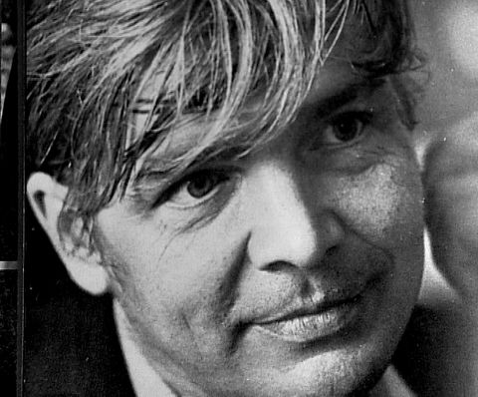
Венедикт Ерофеев
«Москва-Петушки»
https://www.youtube.com/watch?v=a3__JqgEwFk

Slide 12
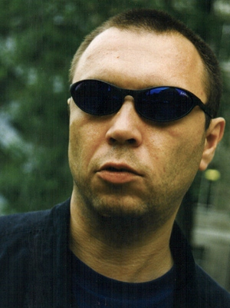

Виктор Пелевин
«Поколение «П»»
https://www.youtube.com/watch?v=IzC2acv35HE

Slide 13
Проза.
(антиутопии).
Размышления писателей и будущем новой страны

Slide 14
Татьяна Толстая «Кысь»
Земля спустя века после термоядерной войны.
Люди регрессировали в результате радиоактивного изучения.
Человек, лишенный культуры, становится зверем.
Осуждение группового эгоизма.

Slide 15
Павел Кусанов «Укус ангела»
Негативные последствия русской национальной идеи, славянофильства.
Мечтают спасти мир ценой устранения всего, что им не нравится.

Slide 16
Сорокин «День опричника» и «Сахарный Кремль»
Тема опасности полностью неизчезнувшего тоталитаризма.
«Я смоделировал ситуацию, к которой, на мой взгляд, движется современная Россия: самоизоляция, погружение в своё прошлое, восприятие европейского мира как враждебного. Прошлое станет её будущим... В такой ситуации власть не может обойтись без помощи опричников».

Slide 17
Сергей Носов «Хозяйка истории»
Сорокин «Пир»
Проблема глобализации.
Негативные последствия научных открытий.
Воздействие СМИ на человека.

Slide 18
Поэзия

Slide 19
В поэзии рубежа веков выделяются три основных мотива:
Подведение итогов XX столетия и всего тысячелетия;
Оценка современности;
Утверждение жизнеспособных ценностей.

Slide 20
Драматургия

Slide 21
Драматургия
Е. Гришковец (смешение кодов сентиментализма, модернизма, постмодернизма, реализма)
Л. Петрушевская (посмодернистские драмы и модернистские).
Поколение «двадцатилетных». Разочарование в ценностях современной цивилизации.
Ремейки.

Slide 22
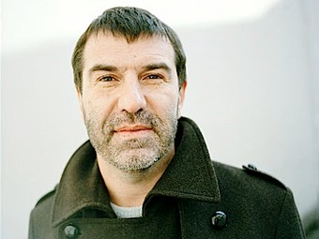
Евгений Гришковец
https://www.youtube.com/watch?v=0EmI-0EXmfw

Slide 23
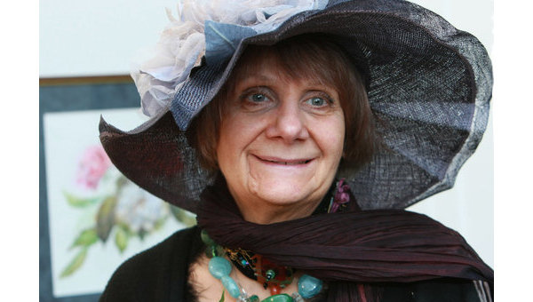
Людмила Петрушевская
«Три девушки в голубом»
«Уроки музыки»
«Мужская зона»
«Опять двадцать пять»
«Лестничная клетка»
https://www.youtube.com/watch?v=U0Aj56ru8zE
https://www.youtube.com/watch?v=HKIfx0eSk0w

Slide 24
Ремейки
«Гамлет. Версия» Бориса Акунина
«Гамлет. Нулевое действие» Людмилы Петрушевской,
«Гамлет» Клима
«Драй, зибен, ас, или Пиковая дама» Николая Коляды
«Башмачкин» Олега Богаева
«Парадоксы преступления» Клима
«Анна Каренина – 2» Олега Шишкина
«Чайка. Версия» Бориса Акунина

